Slide 1
Bài 11 Kiểu dữ liệu và định dạng dữ liệu trong Excel 2013
GV: Từ Thị Xuân Hiền - 0918344880
Email: ttxuanhien@gmail.com

Slide 2
Các kiểu dữ liệu trong excel
Kiểu dữ liệu số: dữ liệu dùng để tính toán
Dữ liệu kiểu số gồm:
Số : 0 …9
Date /Time
Currency
Khi nhập, mặc định canh lề phải của ô
Cách thay đổi định dạng dữ liệu kiểu số:
Chọn Start → Control Panel→ Regional and Language→ Additional Settings

Slide 3
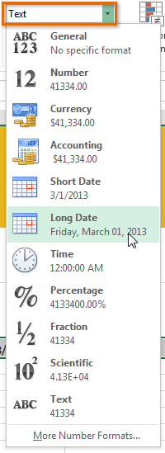
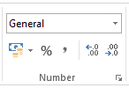
Các kiểu dữ liệu trong excel
Kiểu dữ liệu số: một dữ liệu số có thể có nhiều định dạng khác nhau.
Chọn vùng chứa dữ liệu số
Trong nhóm lệnh Number trên tab Home
Chọn kiểu định dạng và các ký hiệu liên quan đến số

Slide 4
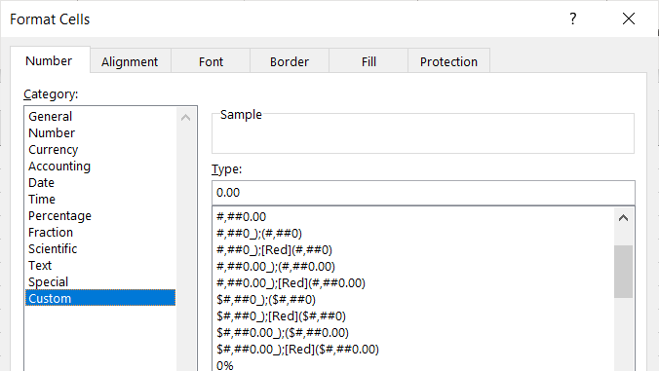
Các kiểu dữ liệu trong excel
Kiểu dữ liệu số: có thể tùy biến các định dạng dữ liệu số trong cửa số Format Cells

Slide 5
Các kiểu dữ liệu trong excel
Kiểu dữ liệu số
Khung định dang dữ liệu số gồm 4 phần
Positive: Định dạng phần số dương
Negative: Định dạng phần số âm
Zero: Định dạng kiểu hiển thị số 0
Text: Định dạng kiểu hiển thị phần dữ liệu text trong số
<POSITIVE>;<NEGATIVE>;<ZERO>;<TEXT>
Ví dụ: [Blue]#,## 0.00_);[Red](#,##0.00);0.00;"Test "@

Slide 6
Các kiểu dữ liệu trong excel
Kiểu dữ liệu text: gồm các ký tự a …z, A …X và các số 0…9, không dùng để tính toán.
Khi nhập dữ liệu kiểu text mặc định là canh lề trái của ô
Một chuỗi số có dạng text có thể chuyển sang kiểu số
Ngược lại, một số có thể định dạng thành một chuỗi kiểu text

Slide 7
Cách nhập dữ liệu vào bảng tính
Chức năng Copy và và Paste special
Dữ liệu trong bảng tính có thể bao gồm nhiều thành phần khác nhau:
Giá trị
Công thức
Định dạng
Chú thích …

Slide 8
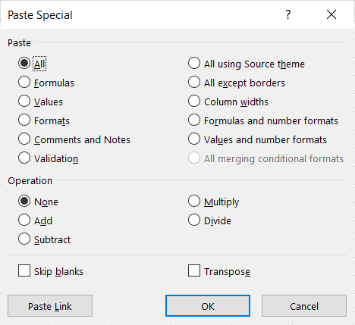
Cách nhập dữ liệu vào bảng tính
Chức năng Copy và và Paste special
Chức năng Paste special giúp người dùng có thể chọn thành phần muốn sao chép

Slide 9
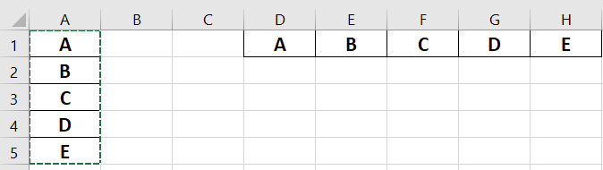
Cách nhập dữ liệu vào bảng tính
Chức năng Copy và và Paste special
Chuyển nội dung trên dòng thành cột
Chọn dòng dữ liệu cần sao chép
Chọn ví trí dán dữ liệu, click phải chọn Paste special
Chọn Transport

Slide 10
Cách nhập dữ liệu vào bảng tính
Chức năng Copy và và Paste special
Sao chép và thực hiện phép toán trên dữ liệu được sao chép
Chọn dữ liệu cần sao chép
Chọn dữ liệu cần thực hiện phép tính, click phải chọn Paste special
Trong nhóm Operations, chọn phép tính

Slide 11
Cách nhập dữ liệu vào bảng tính
Chức năng Fill: Giúp người dùng có thể điền dữ liệu theo một quy luật nhất định
Nhập giá trị cơ sở trong ô đầu của dãy.
Chọn ô chứa giá trị cơ sở và các ô liền kề cần điền dữ liệu.
Click menu của nút Fill trong nhóm lệnh Editing của tab Home

Slide 12
Cách nhập dữ liệu vào bảng tính
Chức năng Fill: Giúp người dùng có thể điền dữ liệu theo một quy luật nhất định
Nhập giá trị cơ sở trong ô đầu của dãy.
Chọn ô chứa giá trị cơ sở và các ô liền kề cần điền dữ liệu.
Click menu của nút Fill trong nhóm lệnh Editing của tab Home

Slide 13
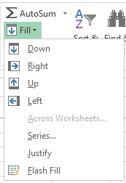
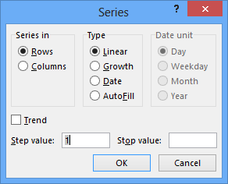
Cách nhập dữ liệu vào bảng tính
Chức năng Fill:

Slide 14
Cách nhập dữ liệu vào bảng tính
Chức năng Fill: các tùy chọn trong hộp thoại Series…
Series in:
Rows: điền số theo hàng
Columns: điền số theo cột.
Type:
Linear: giá trị trong ô kế tiếp = giá trị trong ô cơ sở + Step value
Growth: giá trị trong ô kế tiếp = giá trị trong ô cơ sở * Step value
Date: giá trị ngày trong ô kế tiếp theo đơn vị được chọn trong khung Date Unit
AutoFill: tương tự chức năng fill handle

Slide 15
Cách nhập dữ liệu vào bảng tính
Chức năng Flash Fill
Một tính năng mới của Excel 2013, giúp người dùng có thể điền dữ liệu một cách tự động, dựa trên giá trị ban đầu.
Bật hoặc tắt chức năng Flash fill
Chọn Tab File, chọn Options
Chọn trang Advanced, chọn hoặc bỏ chọn mục Automatically Flash Fill

Slide 16
Cách nhập dữ liệu vào bảng tính
Chức năng Data Validation: giúp người dùng thiết lập quy tắc nhập liệu để đảm bảo dữ liệu khi nhập vào phải thỏa mãn điều kiện cho trước
Chọn vùng dữ liệu cần thiết lập quy tắc nhập liệu
Click nút Data Validation trong nhóm lệnh Data Tools của tab Data, chọn Data Validation…

Slide 17
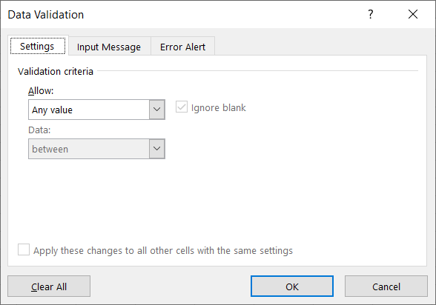
Cách nhập dữ liệu vào bảng tính
Chức năng Data Validation:

Slide 18
Cách nhập dữ liệu vào bảng tính
Chức năng Data Validation: thiết lập các điều kiện nhập liệu trong hộp thoại Data Validation…
Settings: xác định điều kiện kiểm tra
Allow: chọn kiểu dữ liệu
Input Message: nhập tiêu đề và nội dung cho thông báo hiển thị khi người dùng nhập dữ liệu
Error Alert: thông báo khi người dùng nhập dữ liệu vi phạm quy tắc.

Slide 19
Định dạng dữ liệu có điều kiện
Chức năng conditional formatting: định dạng dữ liệu theo một điều kiện cụ thể.
Chọn vùng dữ liệu cần định dạng
Chọn tab Home, click menu của lệnh Conditional Foramatting
Chọn quy tắc định dạng trong menu

Slide 20
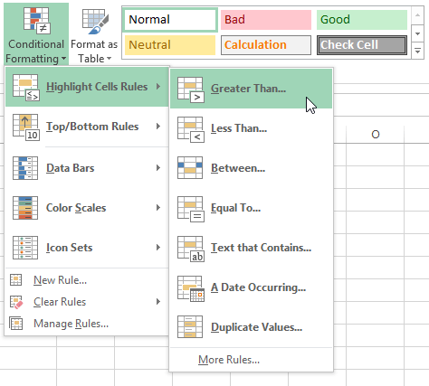
Định dạng dữ liệu có điều kiện
Chức năng conditional formatting:

Slide 21
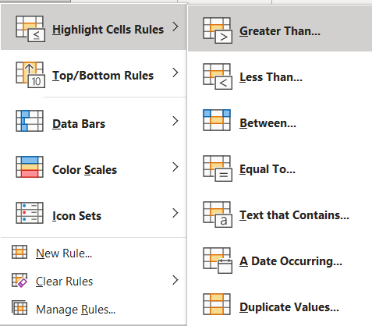
Định dạng dữ liệu có điều kiện
Các quy tắc định dạng:
Highlight Cells Rules: đánh dấu những ô thỏa điều kiện

Slide 22
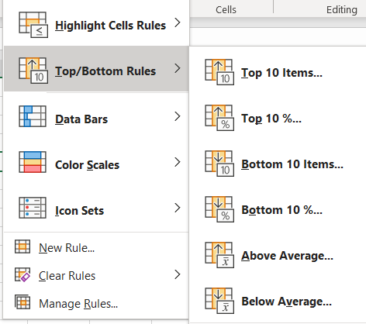
Định dạng dữ liệu có điều kiện
Các quy tắc định dạng:
Top/Bootom Rules: đánh dấu những ô có giá trị cao nhất/ thấp nhất

Slide 23
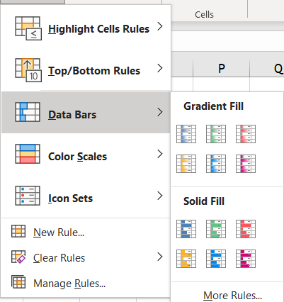
Định dạng dữ liệu có điều kiện
Các quy tắc định dạng:
Data Bars: biểu diễn giá trị trong ô bằng thanh màu

Slide 24
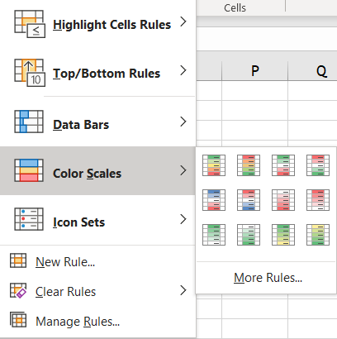
Định dạng dữ liệu có điều kiện
Các quy tắc định dạng:
Color Scales: biểu diễn giá trị trong ô theo dãy màu hoặc 2 màu hoặc 3 màu.
Dãy 3 màu: 1 màu cho giá trị lớn nhất, 1màu dành giá trị nhỏ nhất và 1 màu cho các giá trị còn lại.
Dãy 2 màu: 1 màu dành cho giá trị lớn nhất, 1 màu cho giá trị nhỏ nhất, các giá trị còn lại được trộn giữa 2 màu

Slide 25
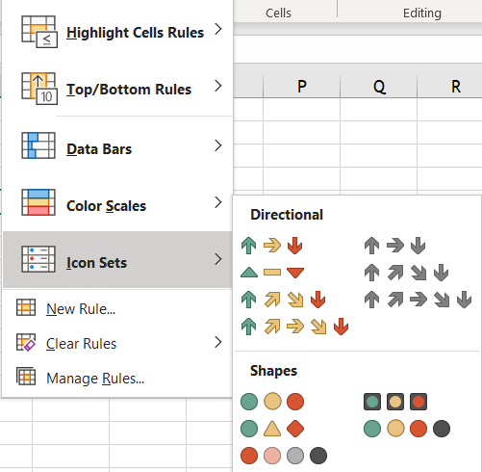
Định dạng dữ liệu có điều kiện
Các quy tắc định dạng:
Icon Sets: biểu diễn giá trị trong ô bằng các Icon

Slide 26
Định dạng dữ liệu có điều kiện
Tạo quy tắc định dạng mới bằng công thức
Ngoài các quy tắc định dạng có sẵn, người dùng có thể lập các biểu thức điều kiện định dạng riêng.
Chọn vùng dữ liệu cần định dạng
Chọn tab Home, chọn Conditional Formatting
Trong menu của lệnh Conditional Formatting chọn New Rule
Xuất hiên hộp thoại New Formatting Rule

Slide 27
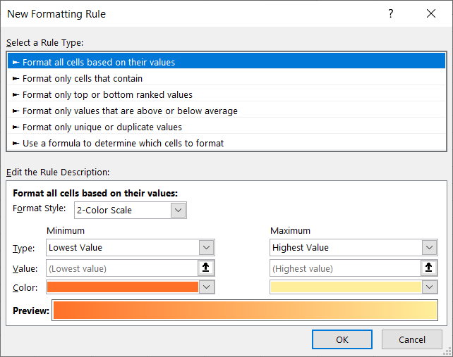
Định dạng dữ liệu có điều kiện
Tạo quy tắc định dạng mới bằng công thức

Slide 28
Định dạng dữ liệu có điều kiện
Tạo quy tắc định dạng mới bằng công thức
Chọn Use a formula to determine which cells to format trong khung Select a Rule Type
Trong khung Format values where this formula is true: nhập công thức làm điều kiện định dạng.
Click Format: định dạng cho các ô thỏa điều kiện.

Slide 29
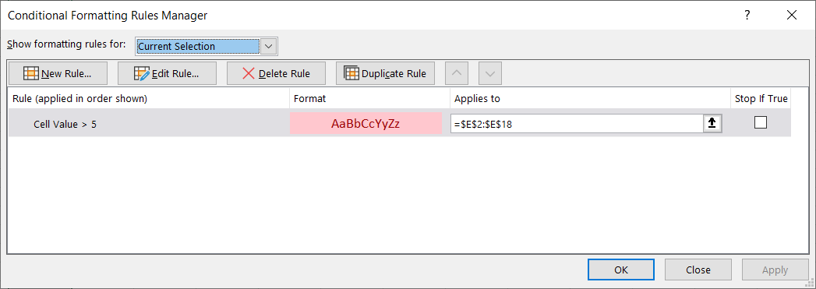
Định dạng dữ liệu có điều kiện
Hiệu chỉnh các quy tắc định dạng
Chọn vùng dữ liệu đã thiết lập quy tắc định dạng
Chọn Conditional Formatting, chọn Manage Rules

Slide 30
Định dạng dữ liệu có điều kiện
Hiệu chỉnh các quy tắc định dạng
Hộp thoại conditional Formatting Manage Rules
Edit Rules: hiệu chỉnh biểu thức quy tắc định dạng
Delete Rules: Xóa điều kiện định dạng
New Rule: tạo biểu quy tắc định dạng mới

